Slide 1
Jeden za všechny
Ekocentrum Paleta

Slide 2
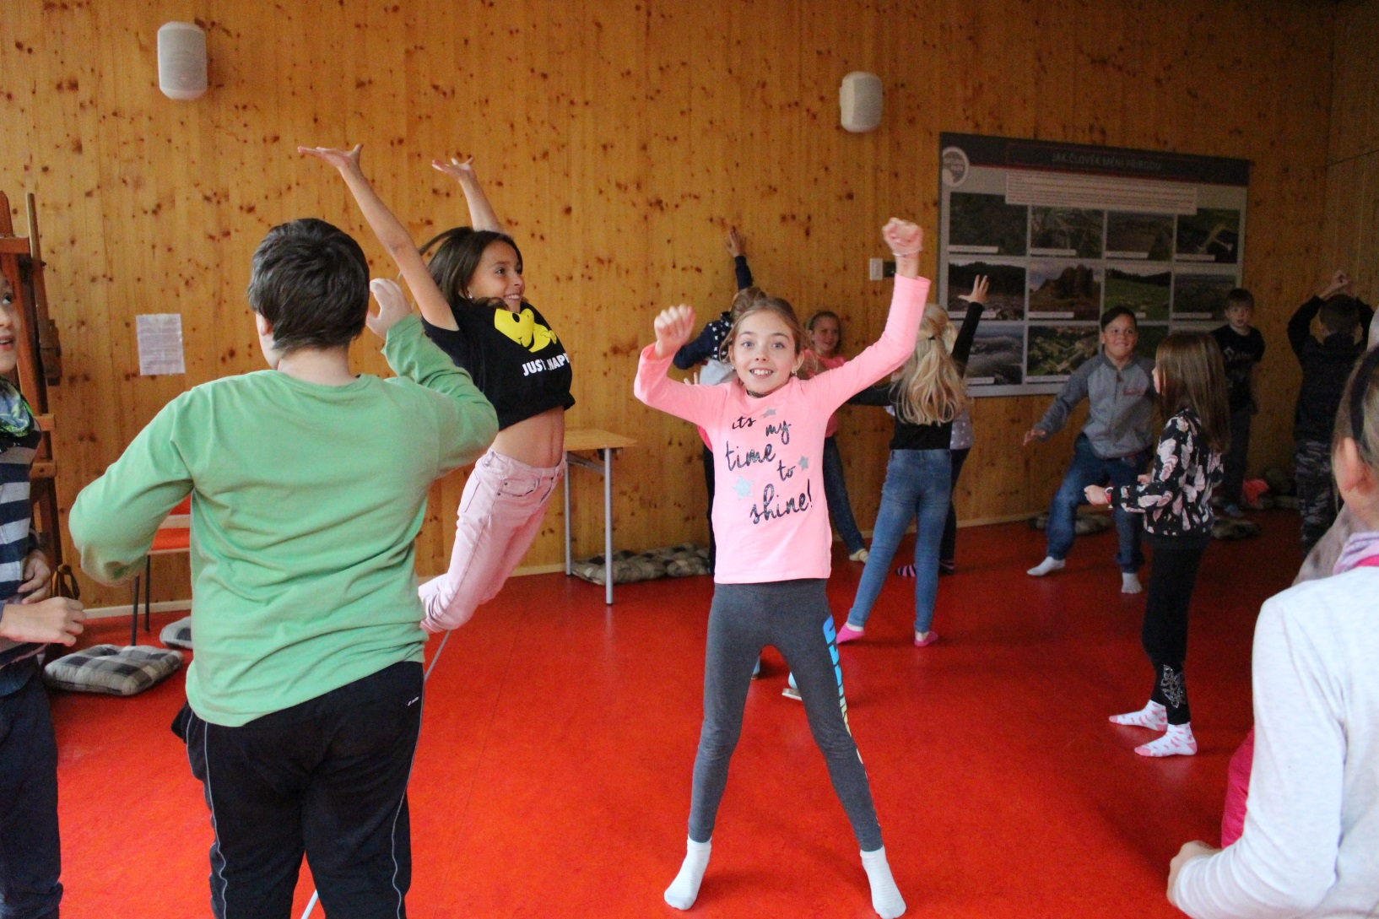
Hra na pravdu

Slide 3
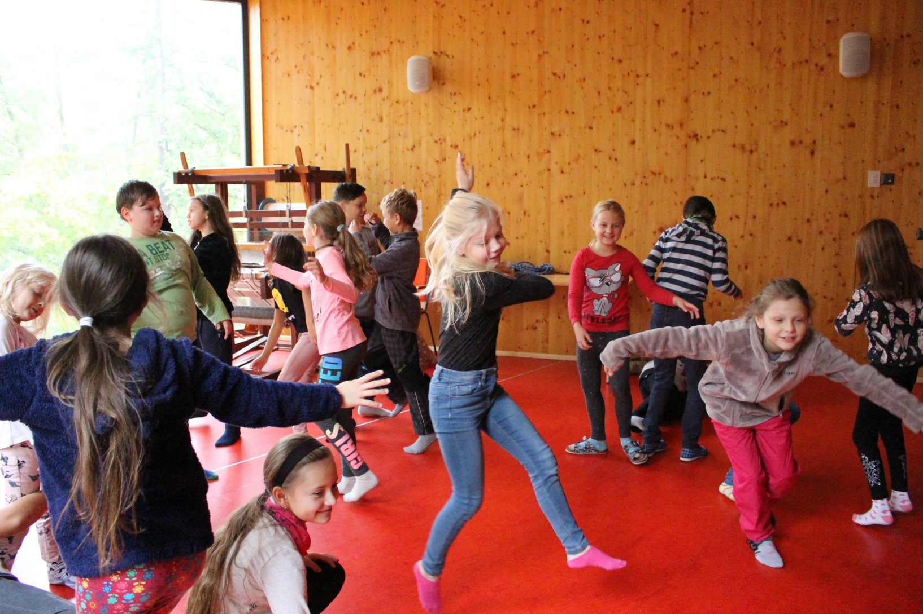
Nejprve pohyb, pak štronzo

Slide 4
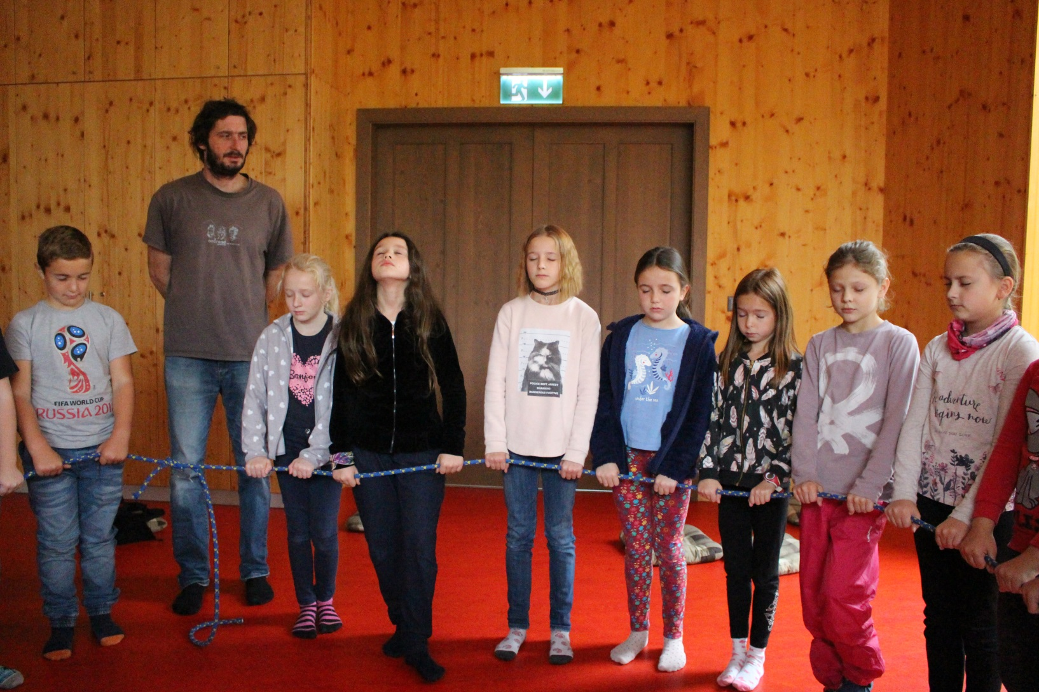
Táhneme za jeden provaz

Slide 5
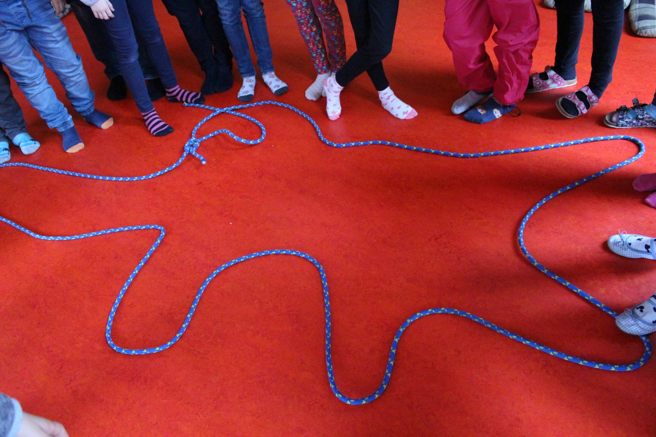
toto jsme vytvořili bez pomoci zraku

Slide 6
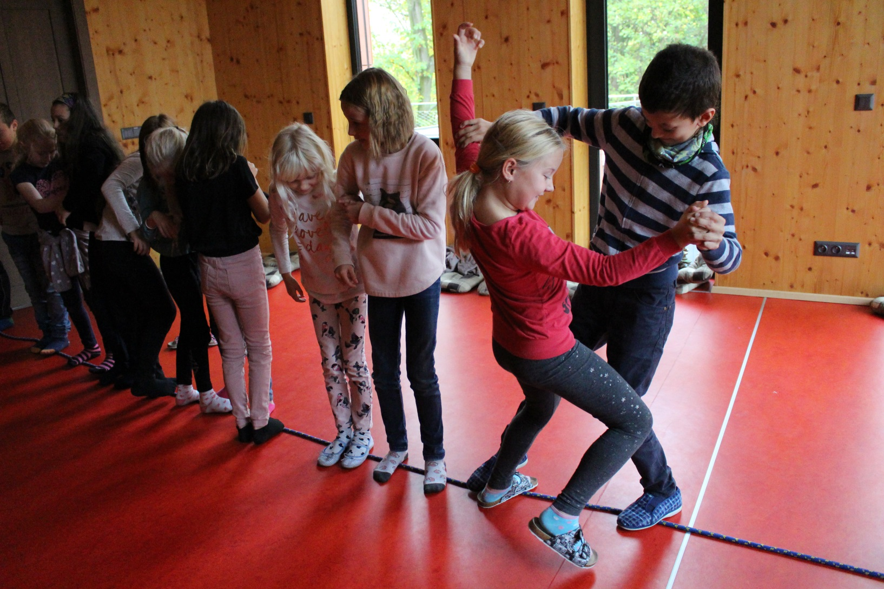
Jdeme po mostě přes propast

Slide 7
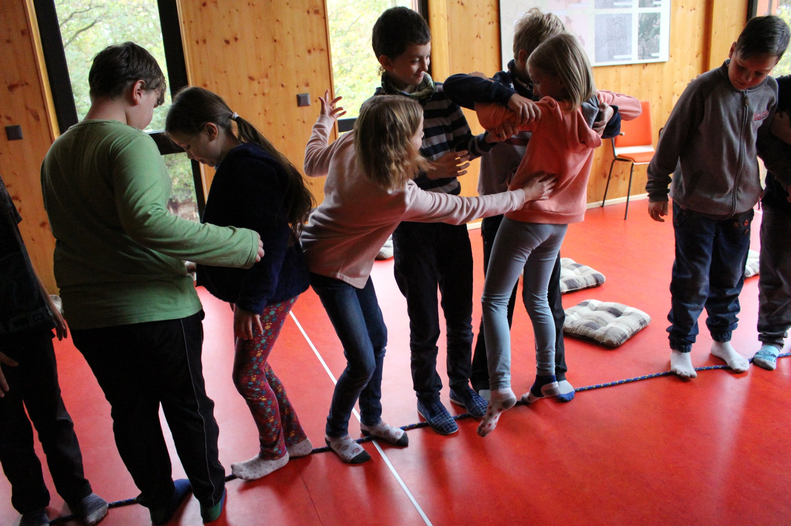
Navzájem si pomáháme

Slide 8
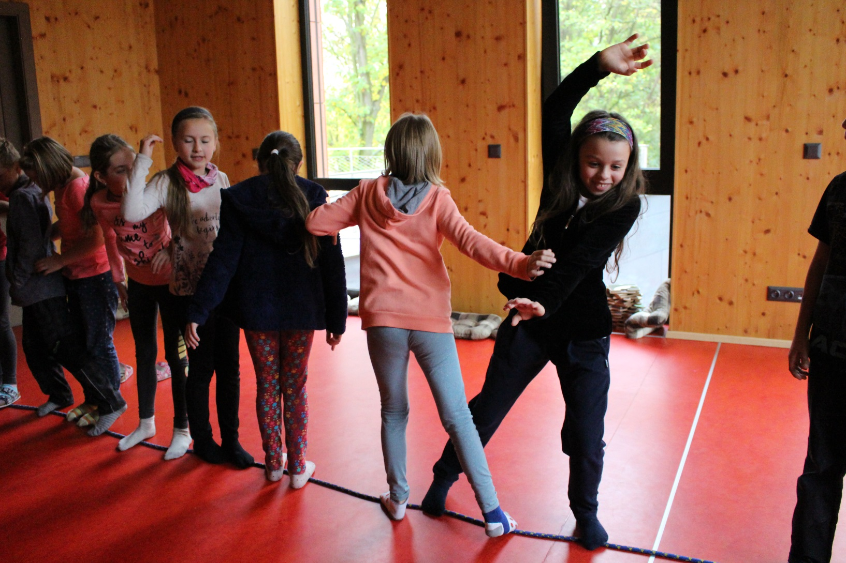
Jsme dobří

Slide 9
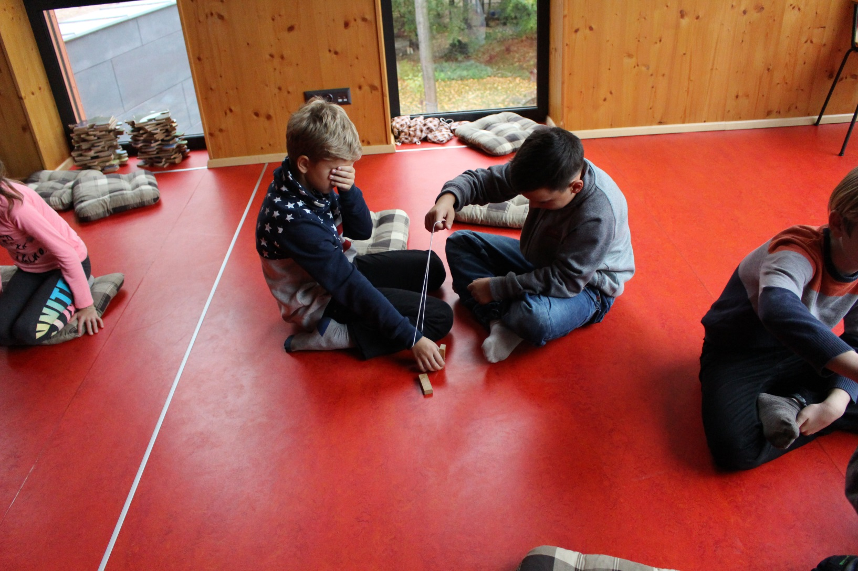
Hra na loutky a loutkoherce

Slide 10
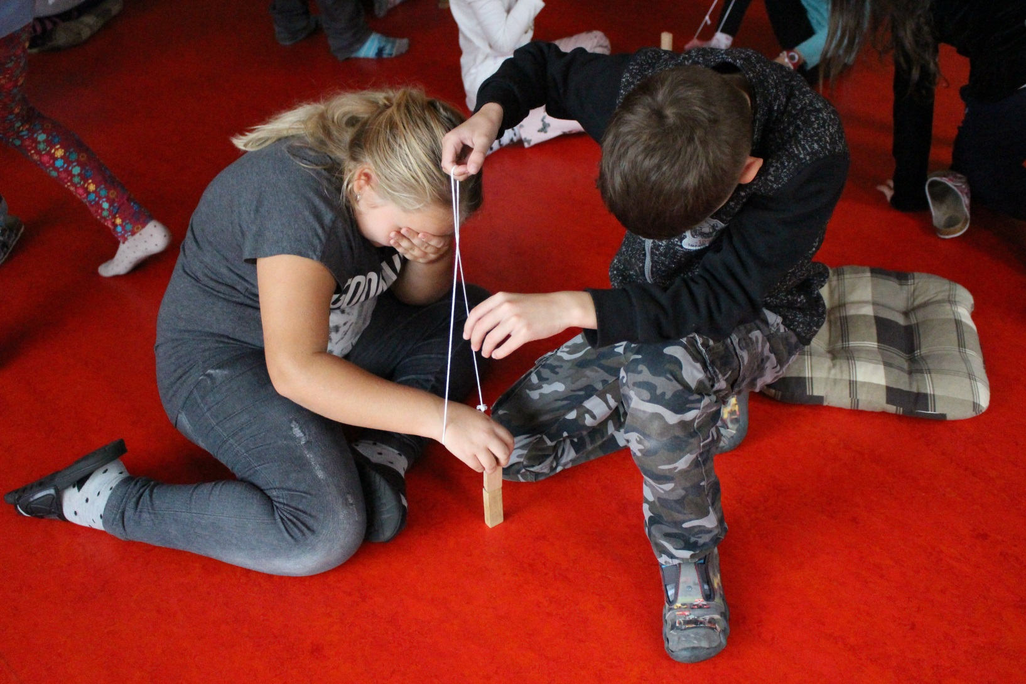
Není to jednoduché, ale užíváme si to

Slide 11
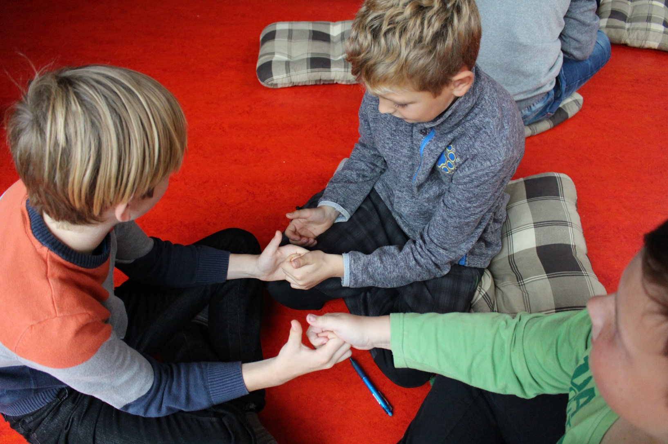
Hra o tři zlaté

Slide 12
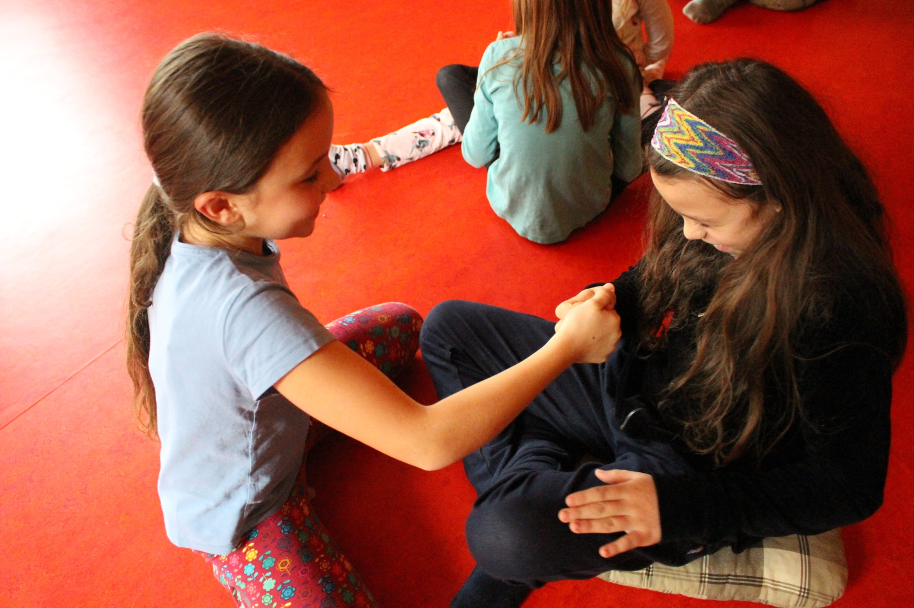
Není to o souboji

Slide 13
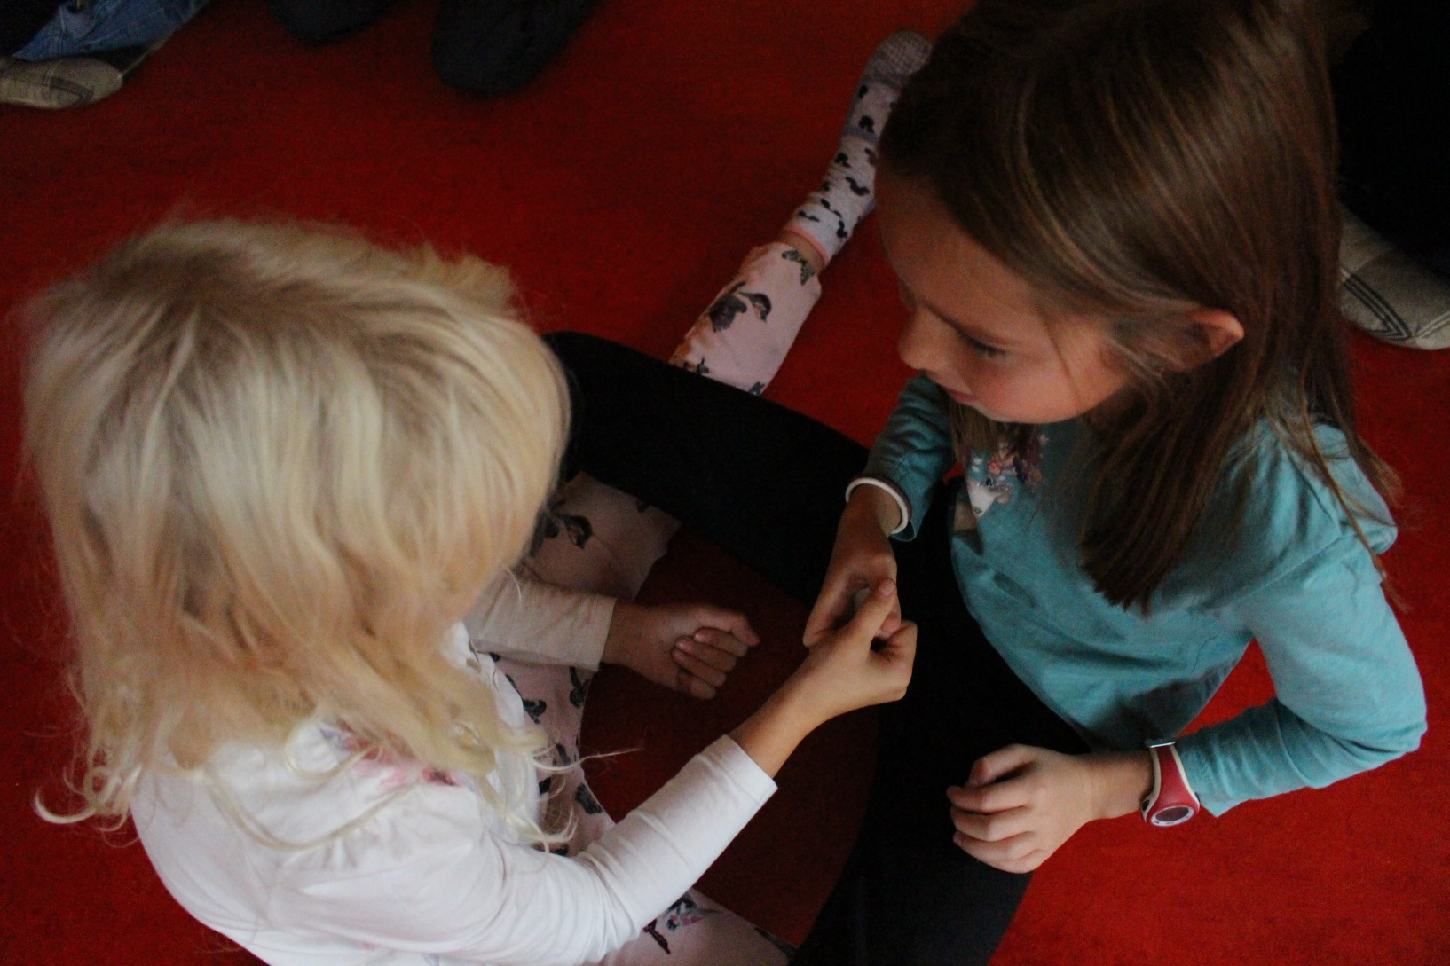
Je to o spolupráci

Slide 14
Naše domácí - školní úkoly
Sleduji sám sebe. Chovám se dobře?
Říkám pravdu.
Bavím se, ale splním úkol.
Umím doposlouchat druhého až do konce.
Podávám pomocnou ruku každý den.
Dokážu přijmout pomoc.
Řídím i podřídím se.
Zvládnu spolupracovat

Slide 15
Hodnocení programu
Užili jsme si to.
Bylo to super.
Poučili jsme se.
Bavili jsme se.
Byla to legrace.
Hodně jsme se nasmáli.
Hráli jsme skvělé hry.

